Slide 1

数字逻辑
Digital logic
第十六讲
时序电路分析

Slide 2
回 顾
时序逻辑电路与组合逻辑电路的区别
时序逻辑电路的表示方法
  输出方程、状态方程、驱动方程
  状态转换真值表
  状态转换图
  工作波形图
触发器：
  基本RS触发器
  同步RS触发器、同步D触发器、同步JK触发器
  主从触发器：主从RS触发器、主从D触发器、主从JK触发器

Slide 3
同步时序电路分析
时序电路的分析步骤：
时钟方程、驱动方程和输出方程
1
2
电路图
状态方程
3
状态图、状态表或时序图
判断电路逻辑功能
5
4
计算

Slide 4
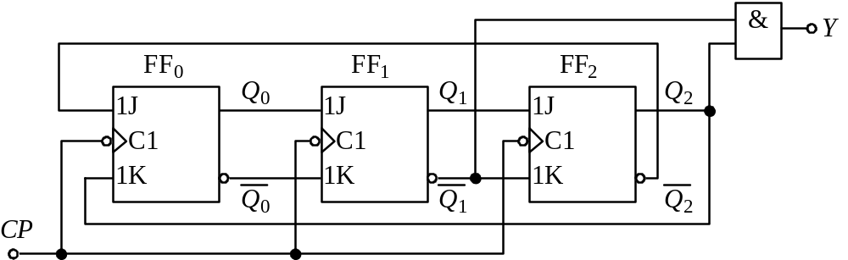
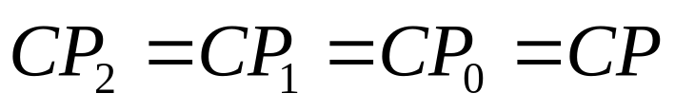
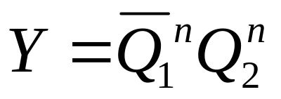
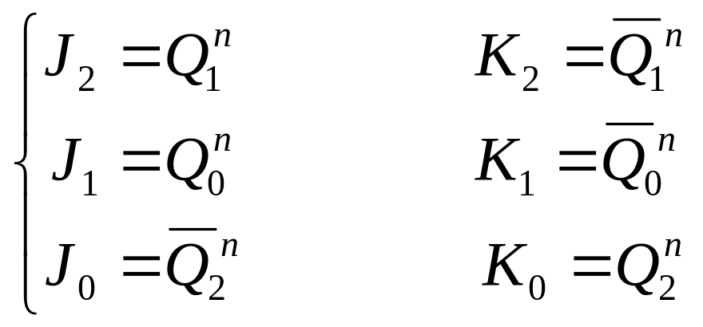
例
同步时序电路的时钟方程可省去不写。
时钟方程：
1
输出仅与电路现态有关，为摩尔型时序电路。
写方程式
输出方程：
驱动方程：

Slide 5
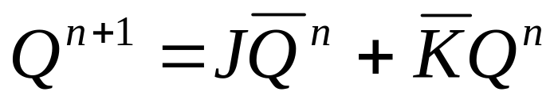
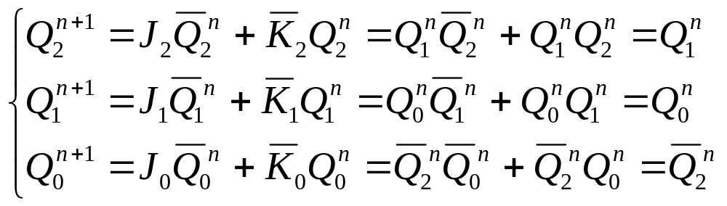
2
求状态方程
JK触发器的特性方程：
将各触发器的驱动方程代入，即得电路的状态方程：

Slide 6
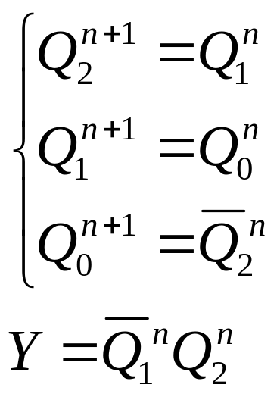
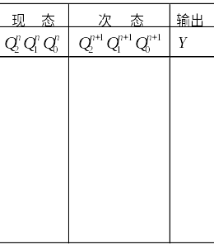
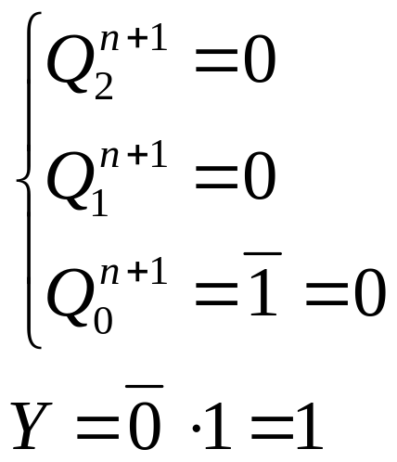
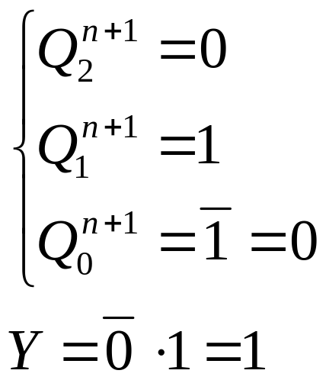
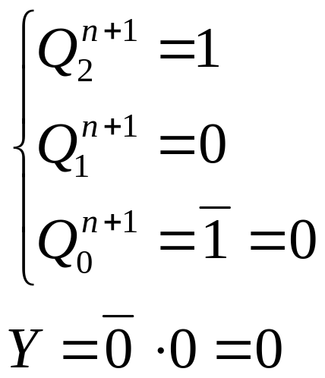
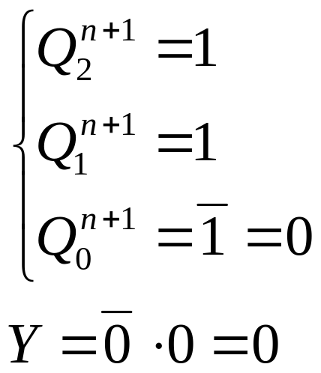
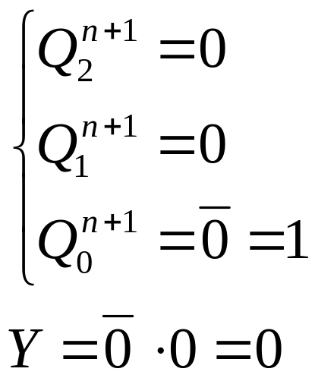
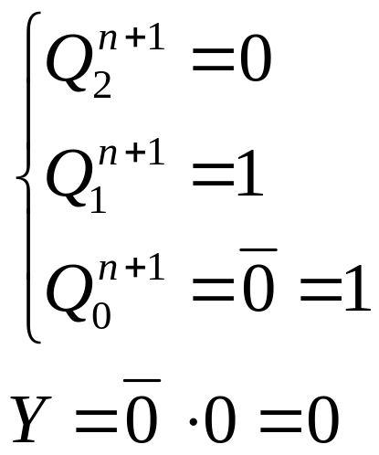
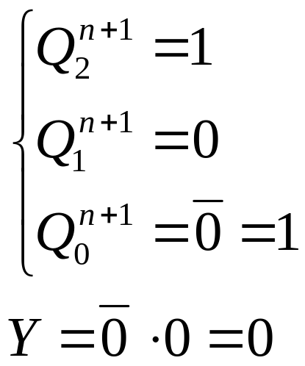
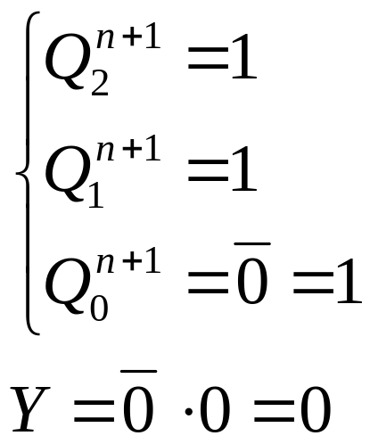
3
计算、列状态表
0 0 0
0 0 1
0
0 0 1
0 1 1
0
0 1 0
1 0 1
0
0 1 1
1 1 1
0
1 0 0
0 0 0
1
1 0 1
0 1 0
1
1 1 0
1 0 0
0
1 1 1
1 1 0
0

Slide 7
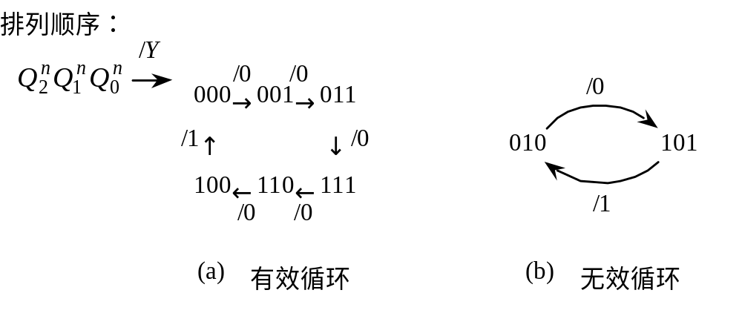
4
画状态图、时序图
状态图

Slide 8
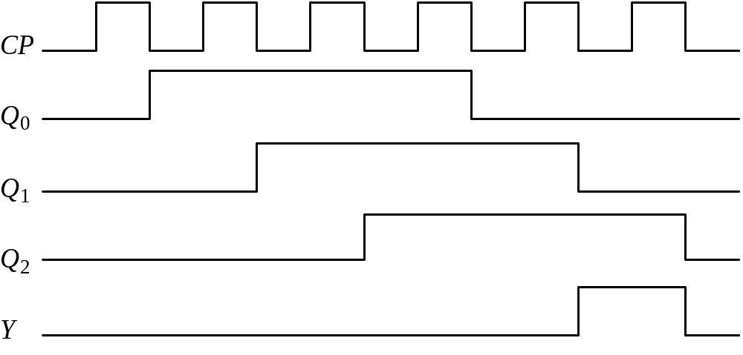
时序图
5
有效循环的6个状态分别是0～5这6个十进制数字的格雷码，并且在时钟脉冲CP的作用下，这6个状态是按递增规律变化的，即：
000→001→011→111→110→100→000→…
所以这是一个用格雷码表示的六进制同步加法计数器。当对第6个脉冲计数时，计数器又重新从000开始计数，并产生输出Y＝1。
电路功能

Slide 9
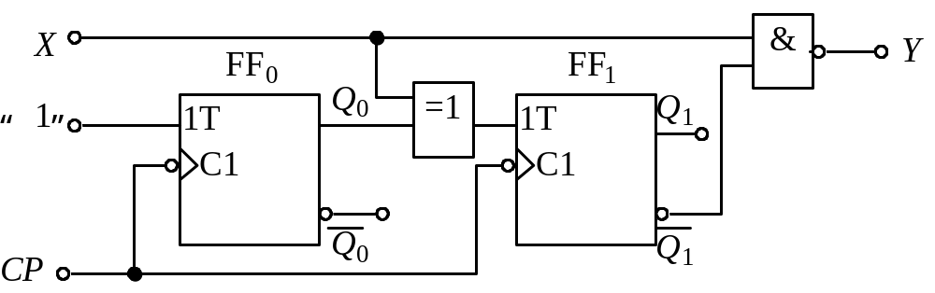
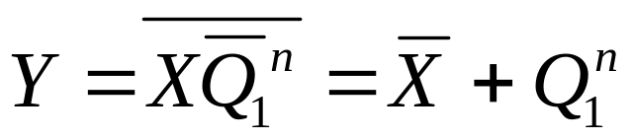
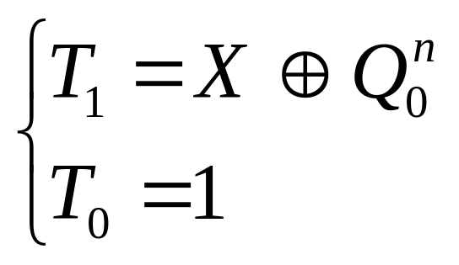
例
1
同步时序电路，时钟方程省去。
输出与输入有关，为米利型时序电路。
写方程式
输出方程：
驱动方程：

Slide 10
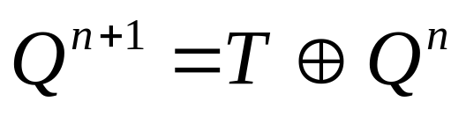
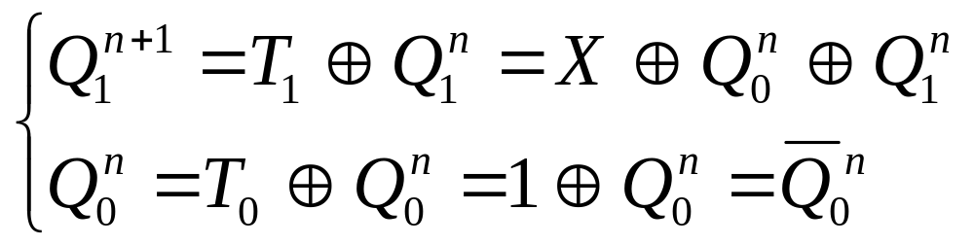
2
求状态方程
T触发器的特性方程：
将各触发器的驱动方程代入，即得电路的状态方程：

Slide 11
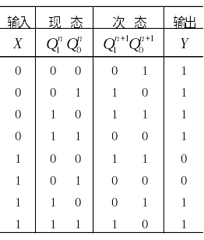
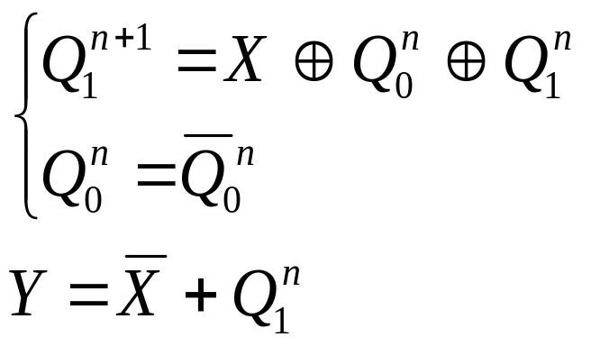
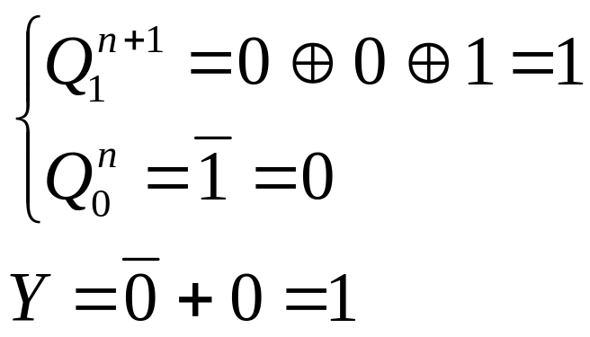
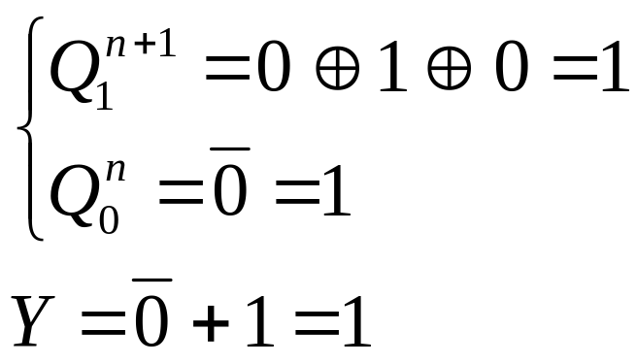
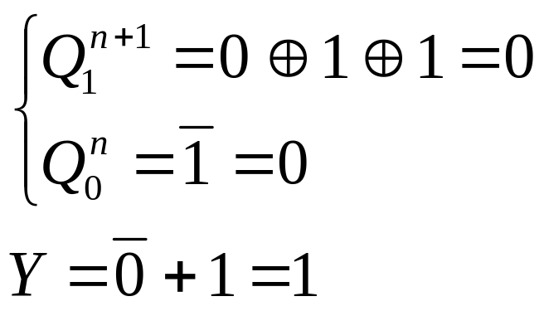
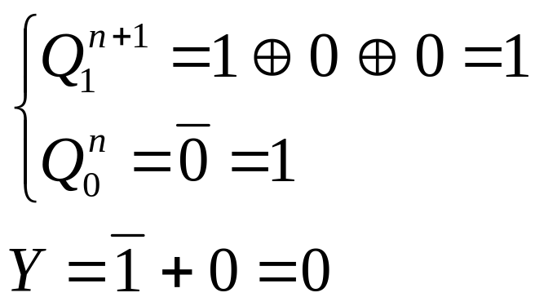
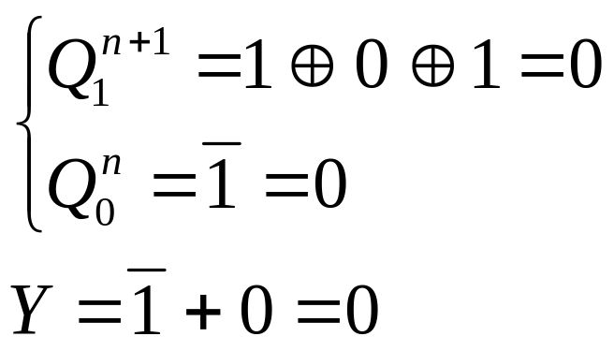
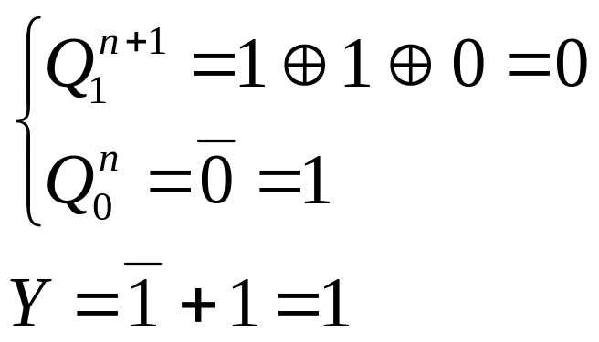
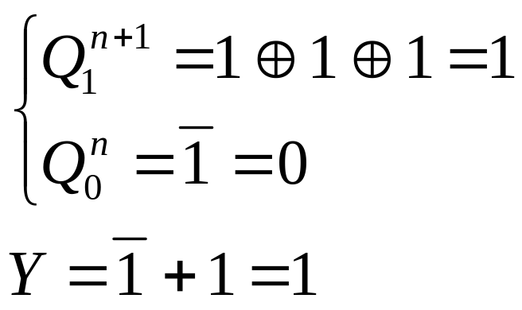
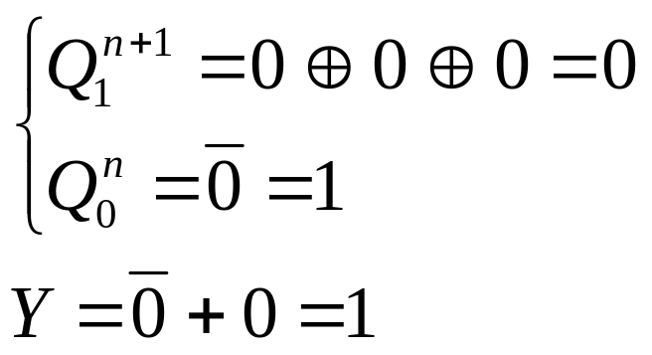
3
计算、列状态表

Slide 12
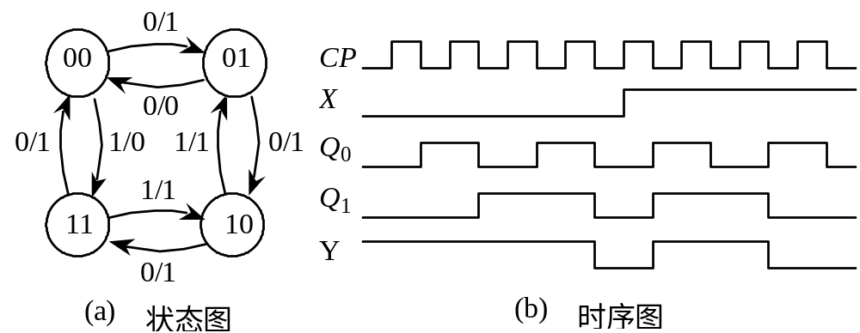
4
画状态图时序图
由状态图可以看出，当输入X ＝0时，在时钟脉冲CP的作用下，电路的4个状态按递增规律循环变化，即：
00→01→10→11→00→…
当X＝1时，在时钟脉冲CP的作用下，电路的4个状态按递减规律循环变化，即：
00→11→10→01→00→…
可见，该电路既具有递增计数功能，又具有递减计数功能，是一个2位二进制同步可逆计数器。
5
电路功能

Slide 13
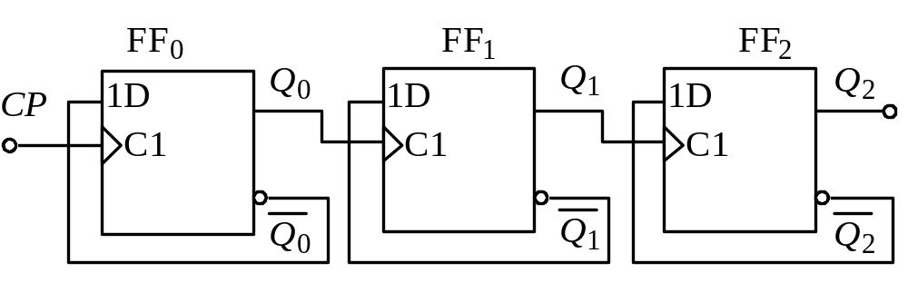
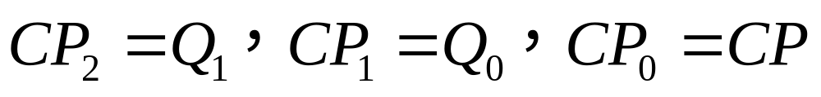
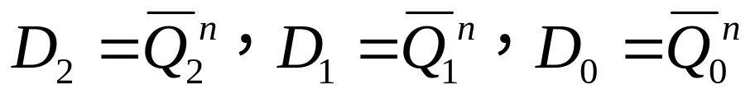
例
异步时序电路，时钟方程：
1
写方程式
电路没有单独的输出，为摩尔型时序电路。
驱动方程：

Slide 14
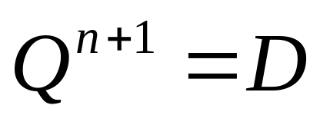
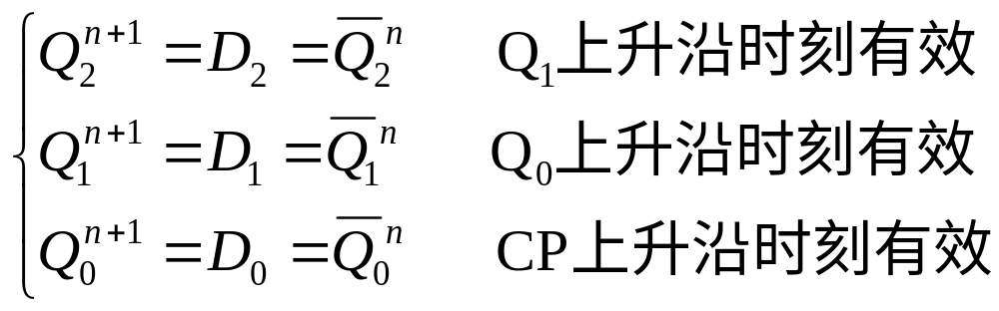
2
求状态方程
D触发器的特性方程：
将各触发器的驱动方程代入，即得电路的状态方程：

Slide 15
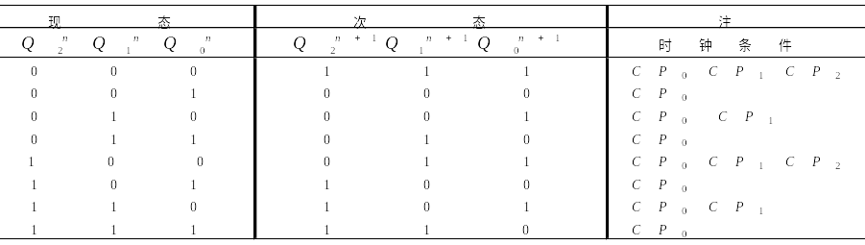
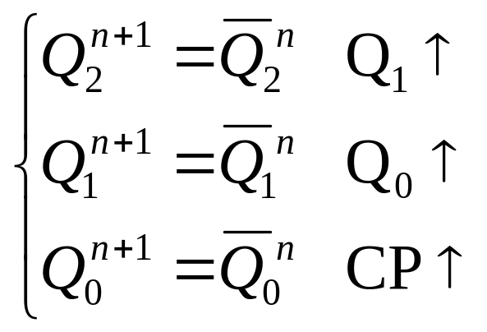
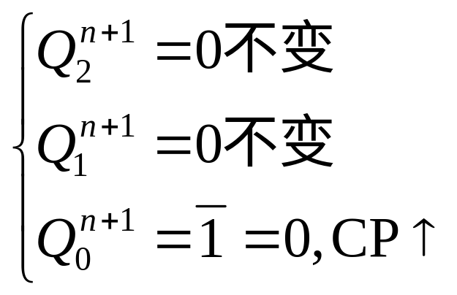
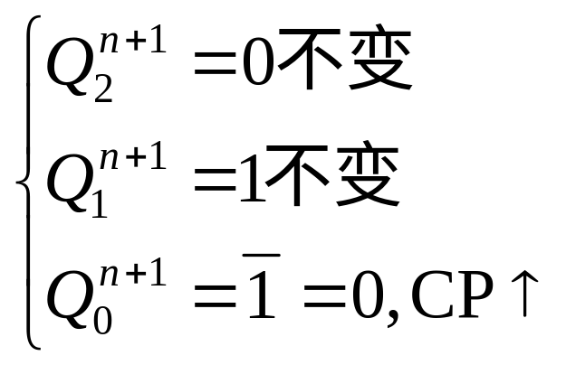
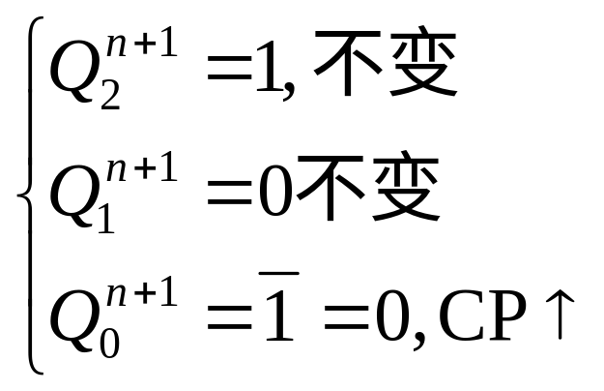
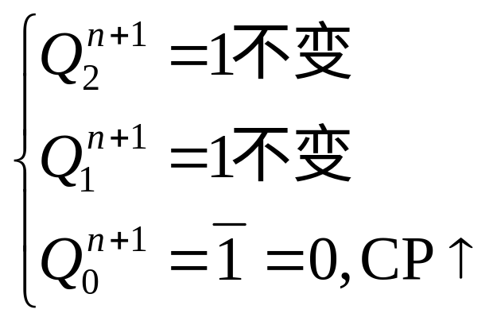
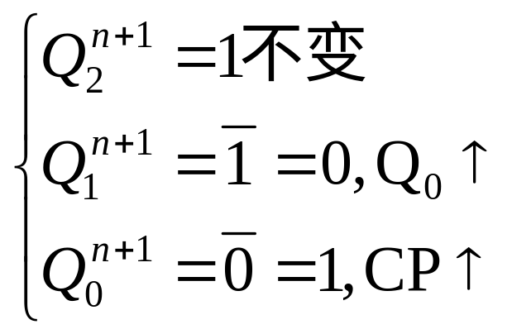
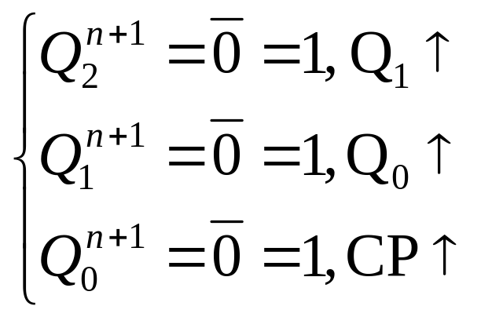
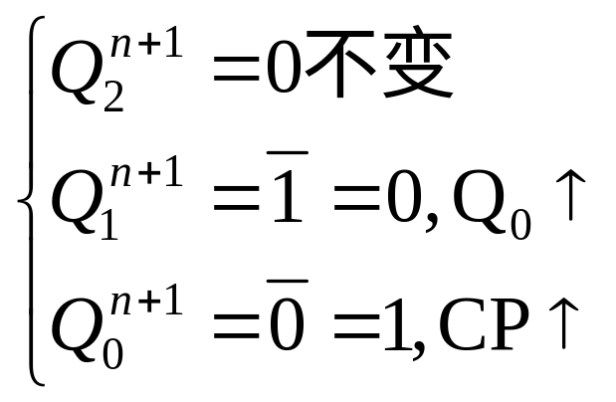
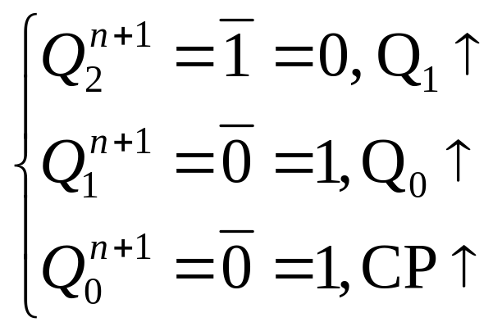
3
计算、列状态表

Slide 16
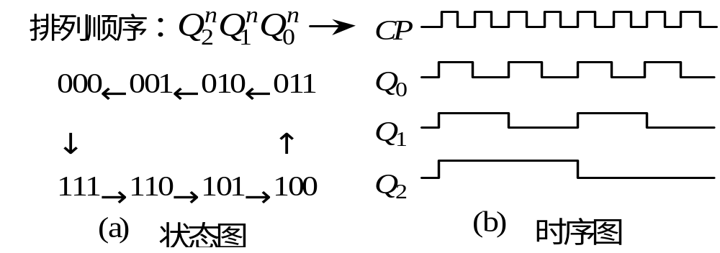
4
画状态图、时序图
5
电路功能
由状态图可以看出，在时钟脉冲CP的作用下，电路的8个状态按递减规律循环变化，即：
000→111→110→101→100→011→010→001→000→…
电路具有递减计数功能，是一个3位二进制异步减法计数器。

Slide 17

课堂练习
分析下面的时序逻辑电路

